Slide 1

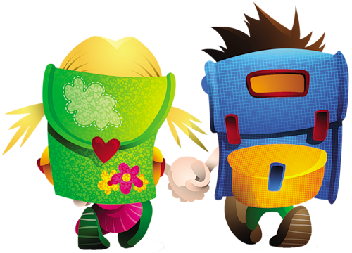
Ваш ребёнок идёт в школу
Советы и рекомендации
родителям будущих первоклассников.
Заречнева Т.Ю. воспитатель
МБДОУ д/с №10 «Золушка» г. Оха

Slide 2
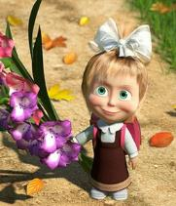
Готов ли ребенок к школе?
Тест для родителей.
Хочет ли Ваш ребенок идти в школу?
Привлекает ли Вашего ребенка в школе то, что в ней будет интересно учиться, и он многое узнает?
Может ли Ваш ребенок заниматься самостоятельно каким-либо делом, требующим сосредоточенности в течение 30 минут (например, собирать конструктор)?
Верно ли, что Ваш ребенок в присутствии незнакомых нисколько не стесняется?
Умеет ли Ваш ребенок составлять рассказы по картинке не короче чем из 5 предложений?
Умеет ли Ваш ребенок рассказать наизусть несколько стихотворений?
Умеет ли он изменять существительные по числам?
Умеет ли Ваш ребенок читать по слогам или, что еще лучше, целыми словами?
Умеет ли Ваш ребенок считать до 10 и обратно?
Верно ли, что Ваш ребенок имеет твердую руку?
Может ли он решать простые задачи на вычитание или прибавление единицы?
Любит ли он рисовать и раскрашивать картинки?
Может ли Ваш ребенок пользоваться ножницами и клеем (например, делать аппликации)?
Может ли он собрать разрезанную картинку из 5 частей за 1 минуту?
Знает ли ребенок названия диких и домашних животных?
Может ли Ваш ребенок понимать и точно выполнять словесные инструкции?
Может ли он обобщать понятия (например, назвать одним словом “овощи” помидоры, морковь, лук)?
Любит ли Ваш ребенок заниматься самостоятельно рисовать, собирать мозаику и т. д. ?
Подсчитайте количество положительных ответов на вопросы теста. Если оно составляет
15-18 баллов - можно считать, что ребенок вполне готов к тому, чтобы идти в школу. Вы не напрасно много с ним занимались, а школьные трудности, если и возникнут, будут легко преодолимыми;
10-14 баллов - Вы на правильном пути, ребенок многому научился, а содержание вопросов, на которые Вы ответили отрицанием, подскажет Вам точки приложения дальнейших усилий;
меньше 9 баллов – ребенку нужна ваша помощь, почитайте другую специальную литературу, постарайтесь уделять больше времени занятиям с ребенком и обратите особое внимание на то, чего он не умеет!

Slide 3
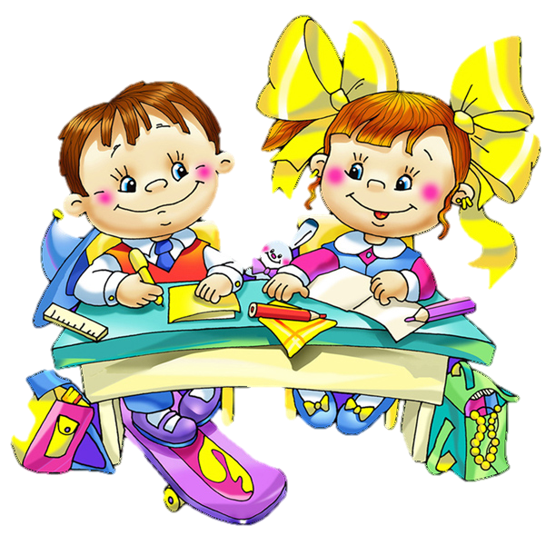
Готовность к школе
Физическая;
Интеллектуальная;
Психологическая;

Slide 4
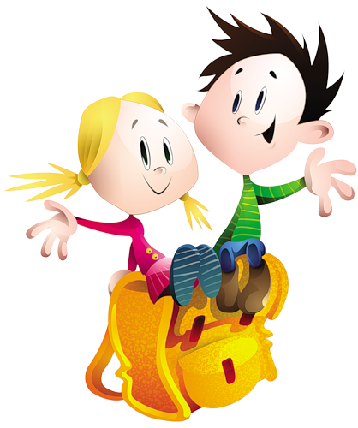
Психологическая готовность
к обучению в школе включает
в себя:
интеллектуальную готовность;
мотивационную готовность;
волевую готовность;
коммуникативную
готовность.

Slide 5
Интеллектуальная готовность
К 6–7-и годам ребенок должен знать:
свой адрес и название города, в котором он живет;
название страны и ее столицы;
имена и отчества своих родителей,
информацию о местах их работы;
времена года, их последовательность и основные признаки;
названия месяцев, дней недели;
основные виды деревьев и цветов.
ему следует уметь различать домашних и диких животных,
понимать, что бабушка — это мама отца или матери.

Slide 6

Мотивационная готовность
положительное отношение к школе и
желание
учиться

Slide 7
Волевая готовность
предполагает наличие у ребенка:
способностей ставить перед собой цель,
принять решение о начале деятельности,
наметить план действий,
выполнить его, проявив определенные усилия,
оценить результат своей деятельности,
а также умения длительно выполнять не очень привлекательную работу.
Развитию волевой готовности к школе способствуют изобразительная деятельность и конструирование, поскольку они побуждают длительное время сосредоточиваться на постройке или рисовании.

Slide 8
Коммуникативная готовность
Это умение ребенка строить свои взаимоотношение с другими людьми:
играть и общаться с другими ребятами;
быть включенным в детский коллектив и уметь жить по его законам;
общаться со взрослыми людьми, соблюдая правила культурного обращения;
доброжелательность и отсутствие агрессивности.

Slide 9
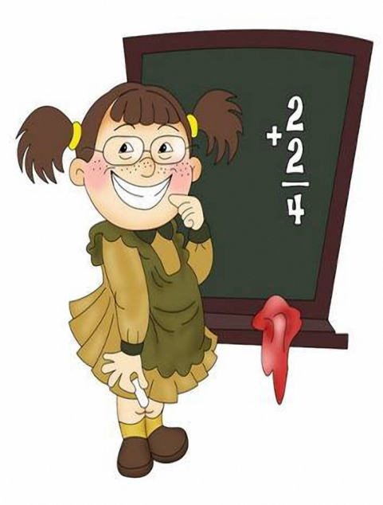
Как помочь ребёнку подготовиться к обучению в школе?..

Slide 10
Обучение грамоте…
Учить вслушиваться в слова, слышать звуки, узнавать их, находить слова, начинающиеся с одного и того же звука, определять какой звук слышится первым, а какой последним и т.д.

Slide 11
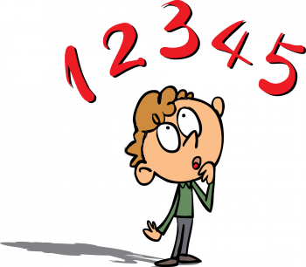
Математика…
Учить считать что-то, пересчитывать, а не просто называть по-порядку цифры,
Научить отвечать на вопрос «сколько?»

Slide 12
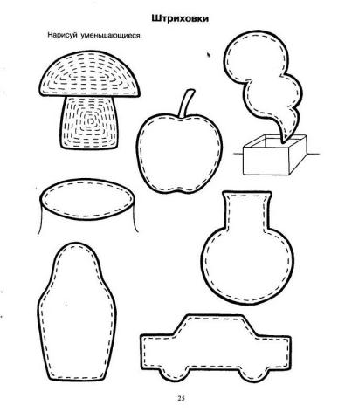
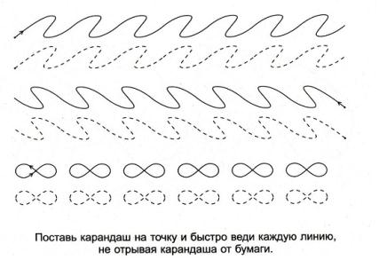
Письмо…
Не учить письменным буквам, а готовить руку к письму, т.е. красить, штриховать, обводить, вышивать, вязать, играть в мозаику, писать графические диктанты

Slide 13
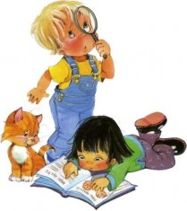
Общая осведомлённость…
научить ориентироваться на листе и в пространстве (слева, справа, внизу, вверху, сзади, спереди и т.д.)
различать предметы по величине, форме, цвету;
сравнивать, находить сходство и различие;
выполнять задания по образцу, отвечать на вопросы: зачем? почему?
выражать свои чувства, уметь радоваться

Slide 14
Что должен знать ребёнок…
Адрес, название города, страны, столицы, имена и отчества родителей, где работают и чем занимаются на работе, кто такие дедушка и бабушка;
месяцы, дни недели, времена года и их особенности; виды деревьев, цветов, домашних и диких животных, птиц; виды транспорта, названия групп предметов (овощи, мебель, одежда, бытовая техника и т.д.)

Slide 15
ЗАПОМНИТЕ:
При подготовке к школе вы должны оставаться для вашего ребёнка любящим и понимающим родителем и не брать на себя роль учителя!
Ребёнок охотно делает только то, что у него получается, поэтому он не может быть ленивым.
Постарайтесь достижения ребёнка не сравнивать ни со своими, ни с достижениями старшего брата (сестры), ни одноклассников (не озвучивайте это при ребёнке, даже если они в его пользу!).
Ваша любовь и терпение будут служить гарантом уверенного продвижения в учёбе для вашего малыша.

